Slide 1
Фундаментальная нейронаука для нейровизуализации
Структурное МРТ-исследование

Slide 2
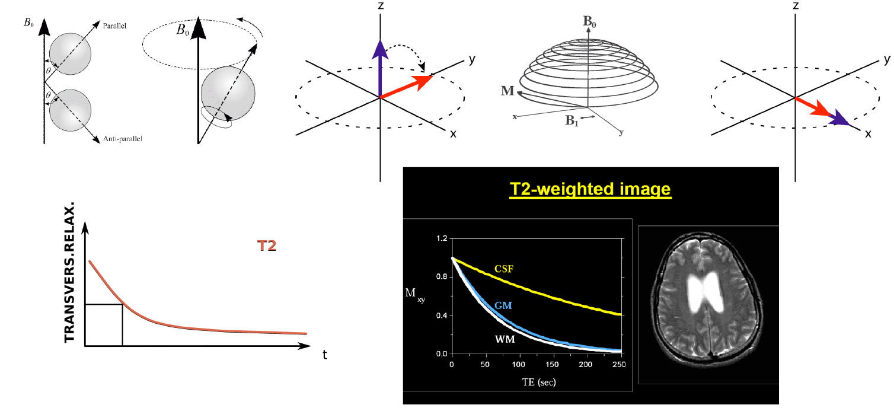
Структурное МРТ-исследование

Slide 3
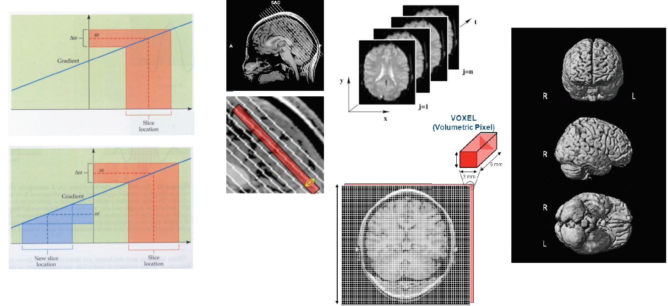
Структурное МРТ-исследование

Slide 4
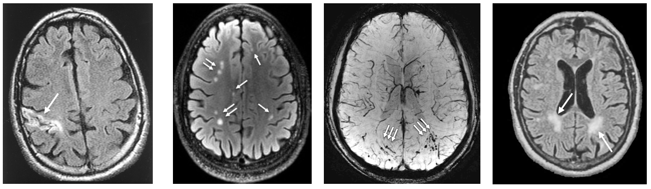
Структурное МРТ-исследование
Качественная оценка
Инфаркт коры
Гиперинтенсивность белого вещества
Травматическое повреждение мозга
Поражения перивентрикулярного белого вещества

Slide 5
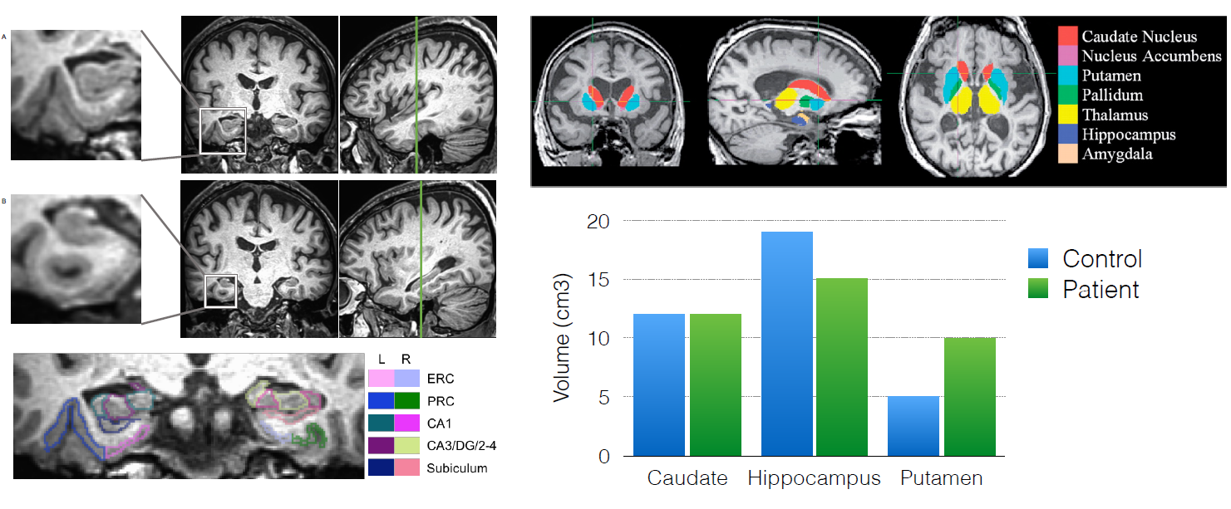
Структурное МРТ-исследование
Объемный анализ

Slide 6
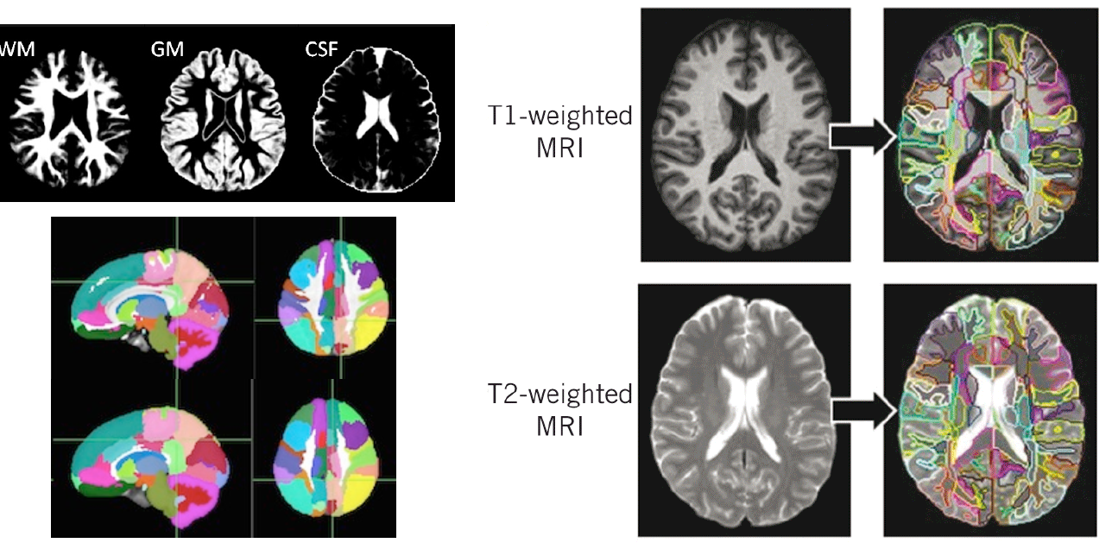
Структурное МРТ-исследование
Объемный анализ

Slide 7
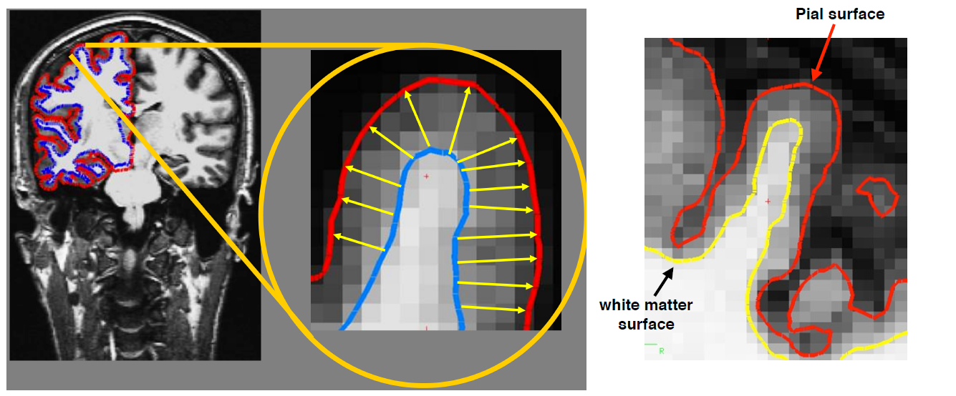
Структурное МРТ-исследование
Толщина кортикального слоя
Пиальная поверхность
Поверхность белого вещества

Slide 8
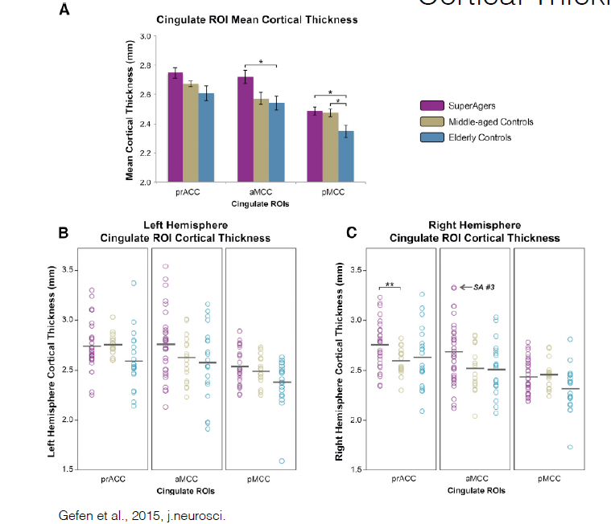
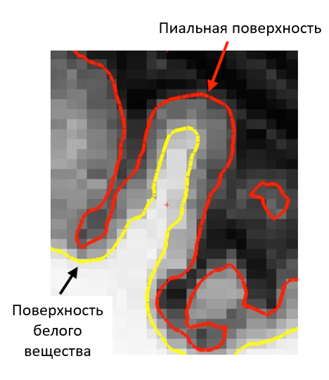
Структурное МРТ-исследование
Толщина кортикального слоя

Slide 9
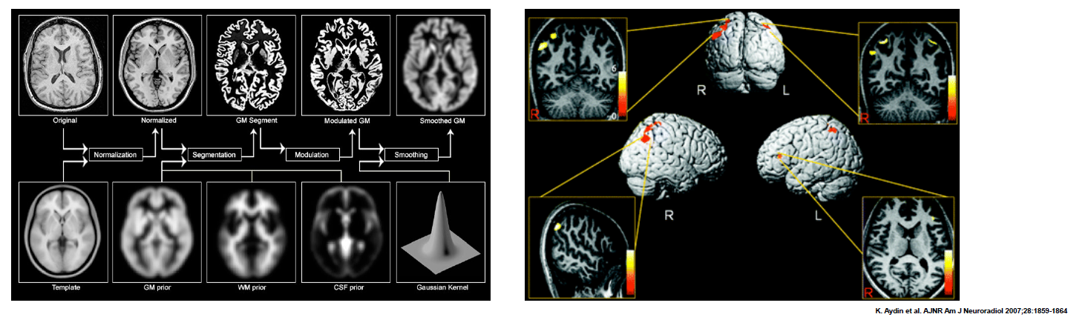
Структурное МРТ-исследование
Морфометрия на основе вокселей
• Метод анализа всего мозга для сравнения плотности серого и белого вещества между группами испытуемых.

Slide 10
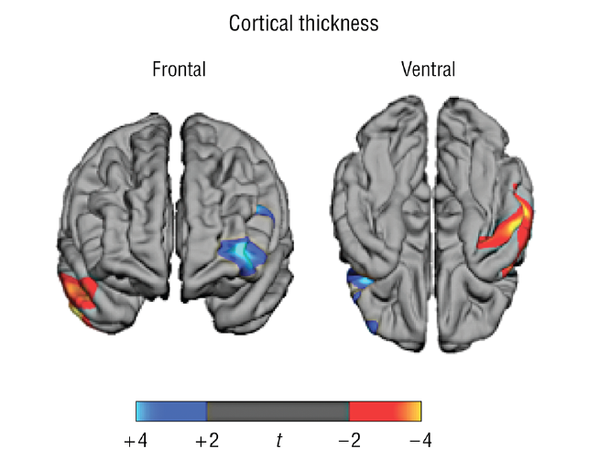
Структурное МРТ-исследование
Толщина кортикального слоя
• Метод анализа всего мозга для сравнения плотности серого и белого вещества между группами испытуемых.
Толщина кортикального слоя

Slide 11
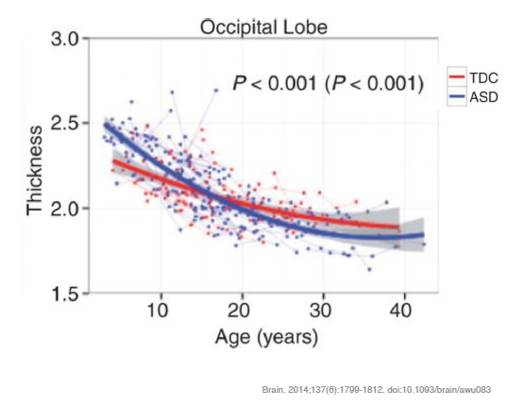
Структурное МРТ-исследование
Продольные структурные исследования
• Продольная оценка объемов корковых и подкорковых структур.
• Продольная оценка толщины кортикального слоя
• Продольная оценка класса ткани
• Продольная оценка структурной атрофии
• Оценка структурной морфологии

Slide 12
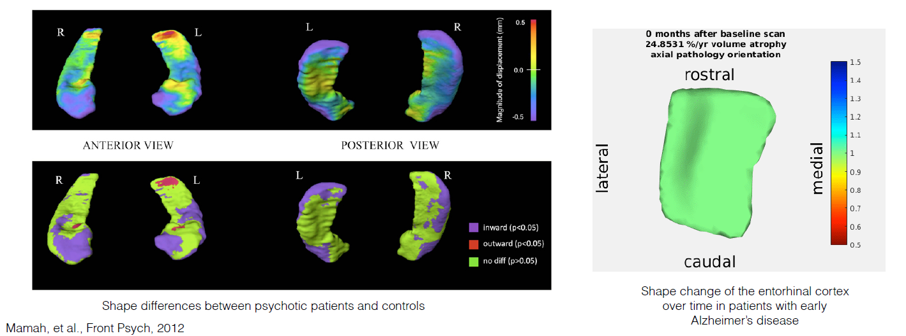
Структурное МРТ-исследование
Структурная морфология
Метод анализа для сравнения различий форм между группами испытуемых или изменений формы с течением времени.
вид спереди
вид сзади
Изменение формы энторинальной коры с течением времени у пациентов с ранней болезнью Альцгеймера
Различия в форме между психотическими пациентами и контрольной группой

Slide 13
Структурное МРТ-исследование
Поведенческие корреляты структурных мер
• Качественный структурный анализ
• Объемный анализ
• Толщина кортикального слоя
• Морфометрия на основе вокселей
• Продольный анализ
• Структурная морфология
Поведение:
• Выполнение задач
• Патологическая уязвимость
• Результат вмешательства

Slide 14
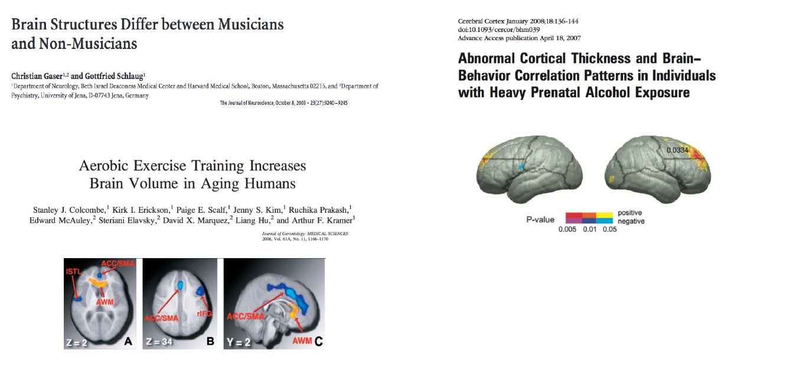
Структурное МРТ-исследование
Поведенческие корреляты структурных мер

Slide 15
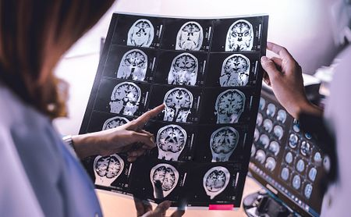
Структурное МРТ-исследование
Ограничения структурных МРТ-исследований
Множество причин структурного изменения мозга :
• Разработка
• Атрофия
• Нейродегенерация
• Упражнение
• Использование психоактивных
веществ
• Воспаление / отек.
• Глиоз

Slide 16
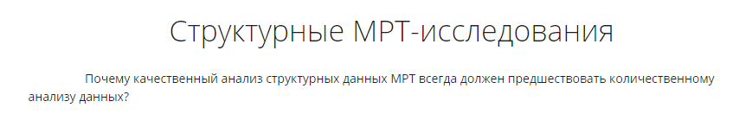
Обсуждение

